Slide 1


Slide 2
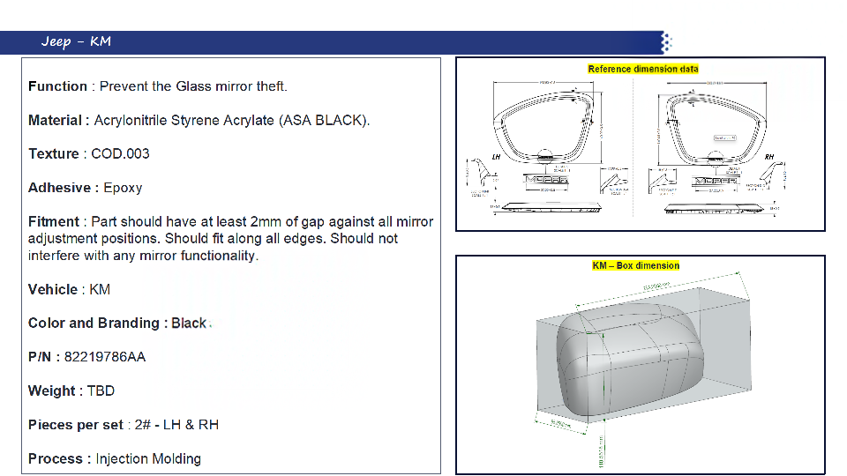
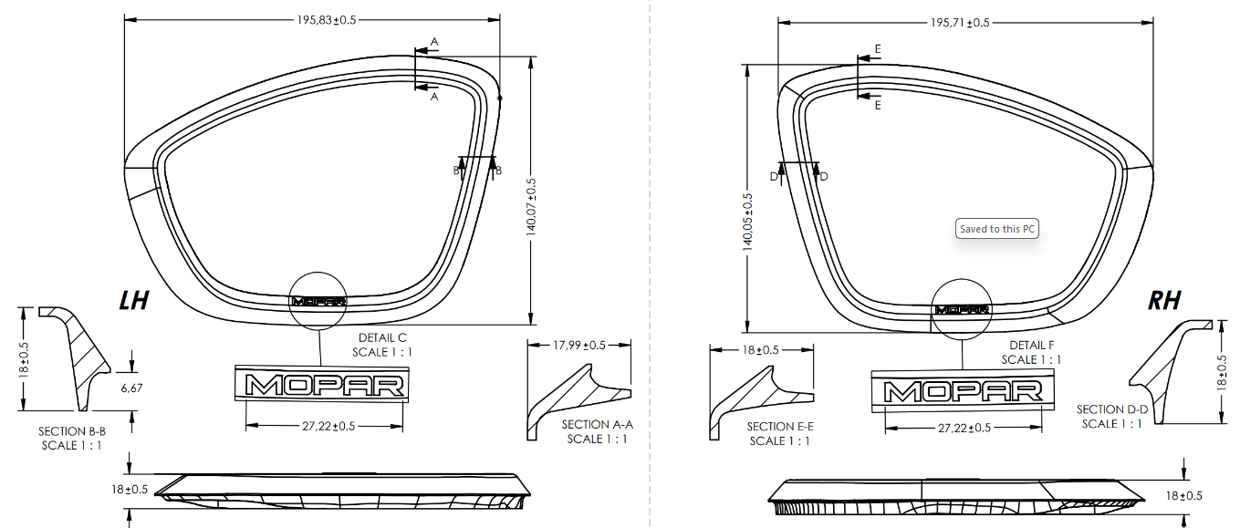
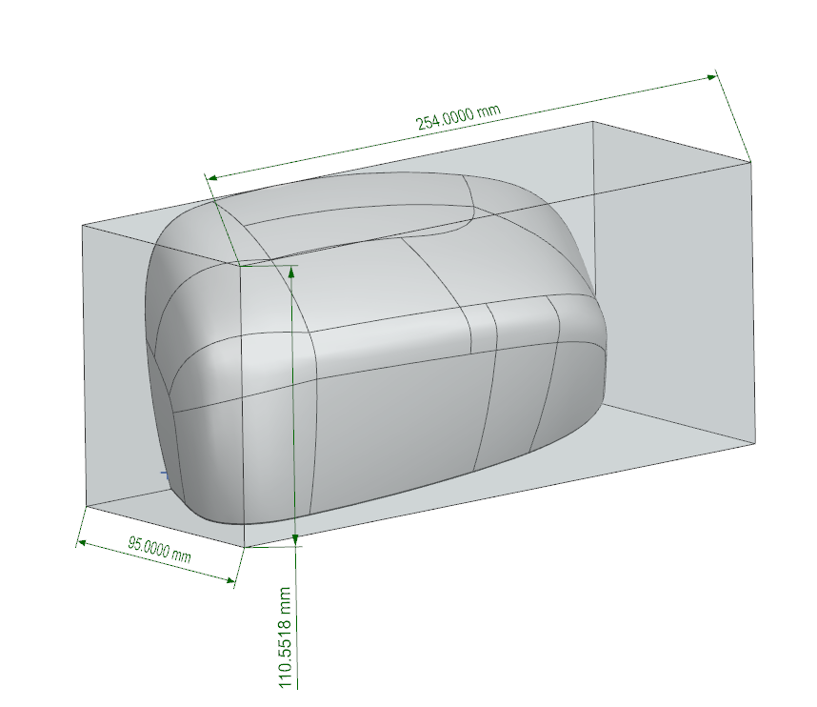
【中文翻译】镜面保护罩 KM(图2为产品定义):功能=防玻璃后视镜被盗;材料=ASA BLACK/ABS(原文不译);纹理=COD.003(注意FINAL.docx写COD.001);胶水=Epoxy;装配=与后视镜各调节位至少2mm间隙,沿边贴合不干涉功能;车型KM;颜色黑;件号82219786AA;重量TBD;每套2件(左+右);工艺=注塑成型。

Slide 3


